Slide 1
CROSS-LANGUAGE ФУНКЦИОНАЛЬНОСТЬ АВТОМАТИЧЕСКОГО ПОИСКА В СЕТИ INTERNET РЕЛЕВАНТНЫХ ДОКУМЕНТОВ
ФАКУЛЬТЕТ ПРИКЛАДНОЙ МАТЕМАТИКИ И ИНФОРМАТИКИ
КАФЕДРА ИНФОРМАЦИОННЫХ СИСТЕМ УПРАВЛЕНИЯ
Дипломная работа
Исаченко Дмитрия Александровича
Руководитель
Совпель Игорь Васильевич, доктор технических наук, профессор
Рецензент
Липницкий Станислав Феликсович
доктор технических наук,
гл.н.с. ГНУ «ОИПИ НАН БЕЛАРУСИ»

Slide 2
Актуальность темы
ФАКУЛЬТЕТ ПРИКЛАДНОЙ МАТЕМАТИКИ И ИНФОРМАТИКИ
КАФЕДРА ИНФОРМАЦИОННЫХ СИСТЕМ УПРАВЛЕНИЯ
Информации в интернете много, но она представлена не на всех языках;
Язык извлечённой поисковыми системами информации такой же, как и язык исходного поискового запроса.

Slide 3

ФАКУЛЬТЕТ ПРИКЛАДНОЙ МАТЕМАТИКИ И ИНФОРМАТИКИ
КАФЕДРА ИНФОРМАЦИОННЫХ СИСТЕМ УПРАВЛЕНИЯ
Существующие решения
Возможности:
Предоставляет большой список возможностей для поиска: поиск по карте, картинкам, видео...
Поддерживает cross-language функциональности при поиске.
Чего не хватает:
Увелечение максимальной длины запроса(текущее ограничение - 2048 сивмолов);
Поддержки в качестве входных для поиска данных веб-страницы, текстового документа(PDF, TXT).

Slide 4
ФАКУЛЬТЕТ ПРИКЛАДНОЙ МАТЕМАТИКИ И ИНФОРМАТИКИ
КАФЕДРА ИНФОРМАЦИОННЫХ СИСТЕМ УПРАВЛЕНИЯ
Цели и задачи работы
Целью данной дипломной работы является разработка мобильного приложение, обеспечивающего поиск в сети интернет по заданному текстовому документу/веб-странице релевантных ему документов, в том числе представленных на языке отличном от языка входных данных.
Для достижения поставленной цели необходимо решить следующие задачи:
Разработать алгоритм составления ПОД;
Разработать алгоритм разрешения лексической многозначности при переводе;
Разработать структурно-функциональную схему системы поиска релевантных документов;
Реализовать мобильное приложение.

Slide 5
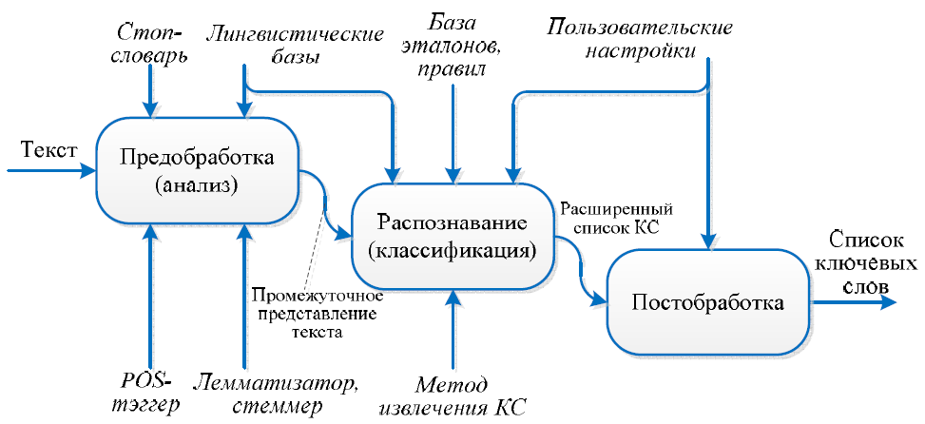
ФАКУЛЬТЕТ ПРИКЛАДНОЙ МАТЕМАТИКИ И ИНФОРМАТИКИ
КАФЕДРА ИНФОРМАЦИОННЫХ СИСТЕМ УПРАВЛЕНИЯ
Составление поскового образа документа
Процесс извлечения ключевых слов

Slide 6
ФАКУЛЬТЕТ ПРИКЛАДНОЙ МАТЕМАТИКИ И ИНФОРМАТИКИ
КАФЕДРА ИНФОРМАЦИОННЫХ СИСТЕМ УПРАВЛЕНИЯ
Составление поскового образа документа
Сервисы/инструменты для извлечения ключевой информации из текста:
OpenCalais (от Thomson Reuters);
IBM's Watson Natural Language Understanding Service;
Yahoo Content Analysis;
Mining Cloud (ранее Text Analytics);
Stanford's Core NLP Suite ;
Natural Language Toolkit;
Apache OpenNLP.

Slide 7
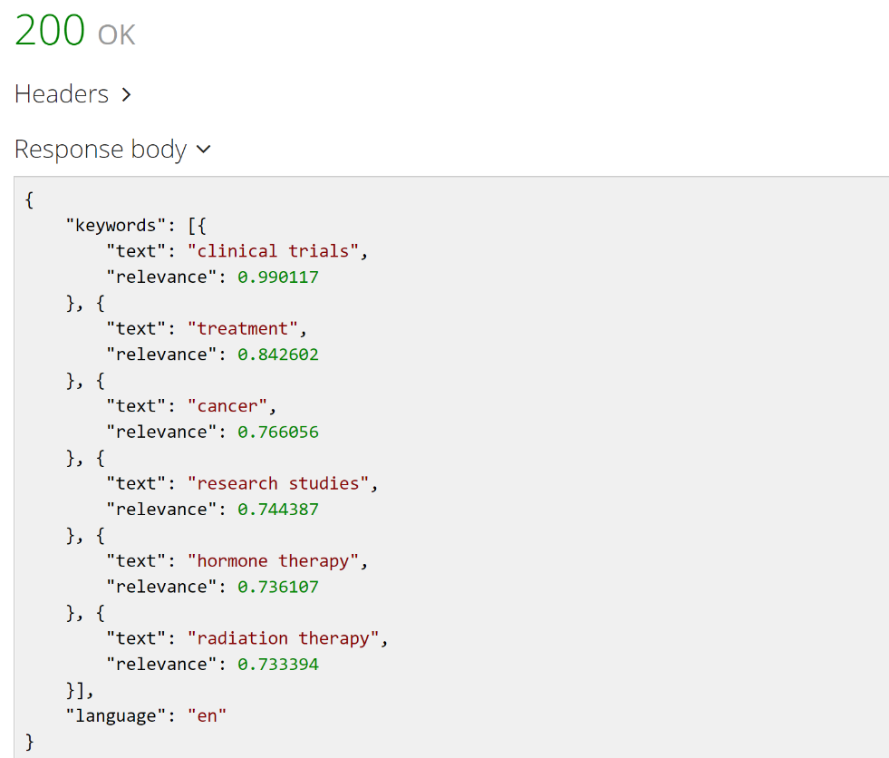
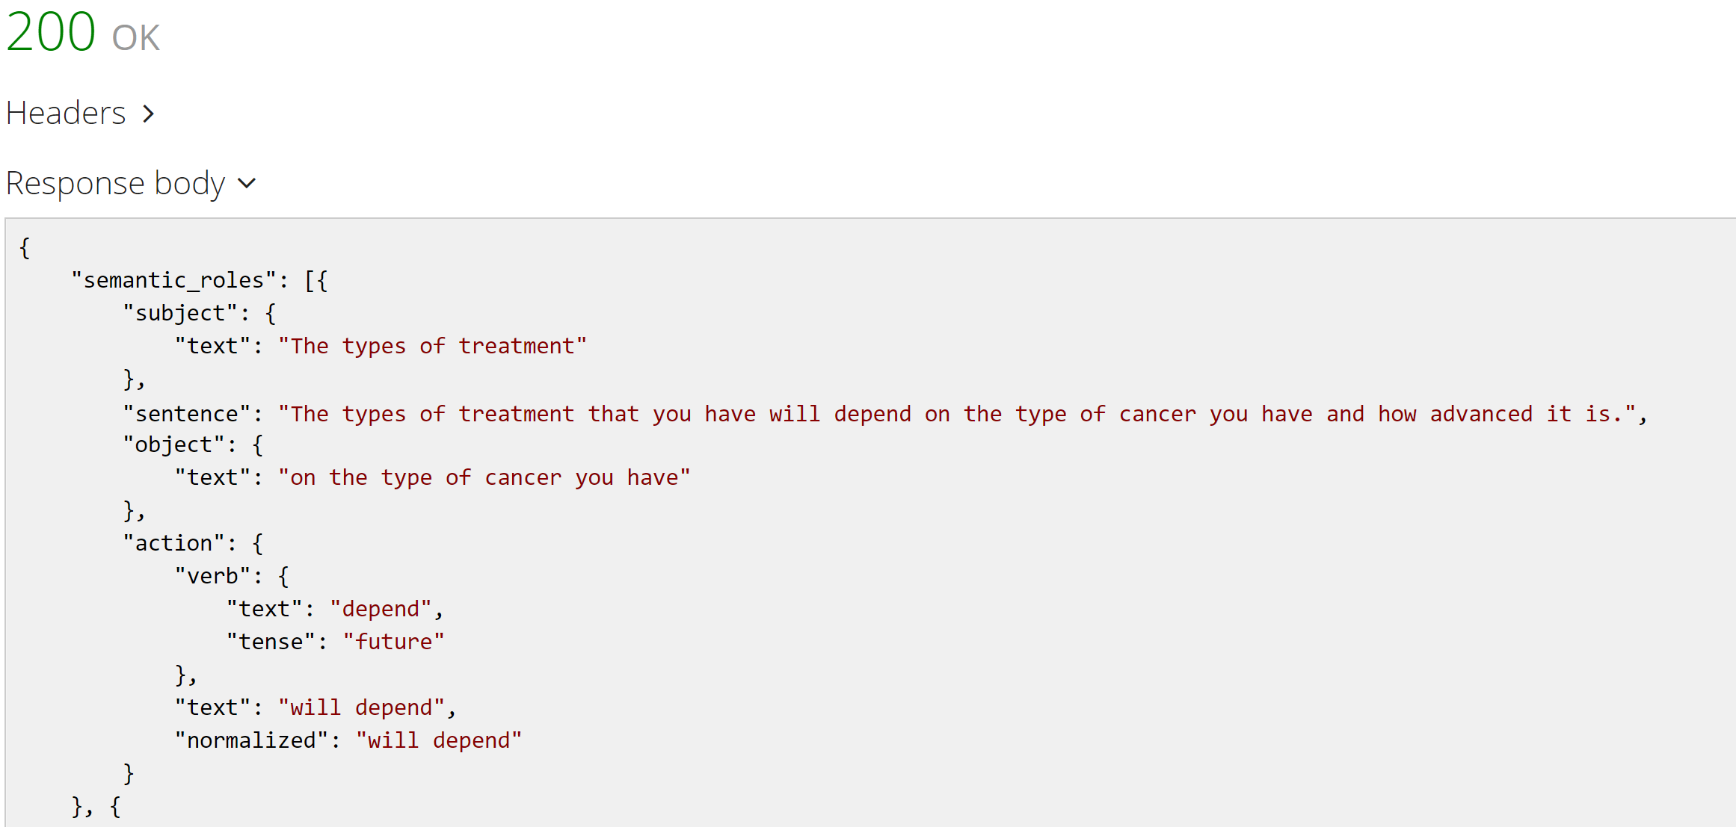
ФАКУЛЬТЕТ ПРИКЛАДНОЙ МАТЕМАТИКИ И ИНФОРМАТИКИ
КАФЕДРА ИНФОРМАЦИОННЫХ СИСТЕМ УПРАВЛЕНИЯ
IBM's Watson Natural Language Understanding Service
Список извлечённых ключевых слов
Выделение SAO, в состав которого входит ключевое слово

Slide 8
ФАКУЛЬТЕТ ПРИКЛАДНОЙ МАТЕМАТИКИ И ИНФОРМАТИКИ
КАФЕДРА ИНФОРМАЦИОННЫХ СИСТЕМ УПРАВЛЕНИЯ
Разрешение лексической многозначности при переводе
Разрешение лексической многозначности происходит по методу Леска.
В качестве внешнего источника знаний используется BabelNet. На 13.05.2017 BabelNet интегрировал в себе:
WordNet (версия 3.0),
Open Multilingual WordNet (январь 2017),
Wikipedia (январь 2017)
...

Slide 9
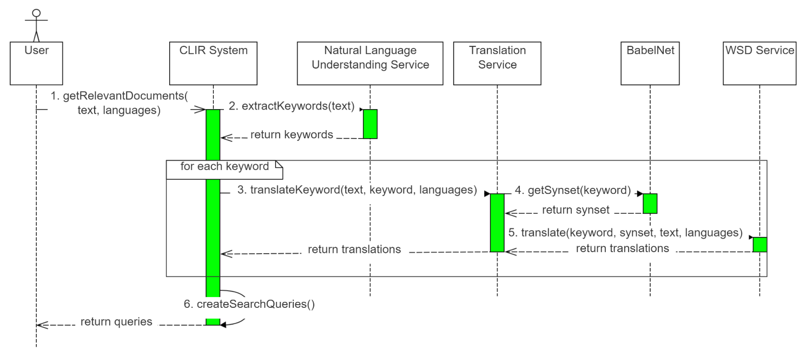
ФАКУЛЬТЕТ ПРИКЛАДНОЙ МАТЕМАТИКИ И ИНФОРМАТИКИ
КАФЕДРА ИНФОРМАЦИОННЫХ СИСТЕМ УПРАВЛЕНИЯ
Структурно-функциональная схема системы поиска релевантных документов

Slide 10
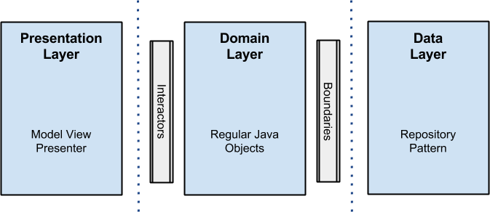
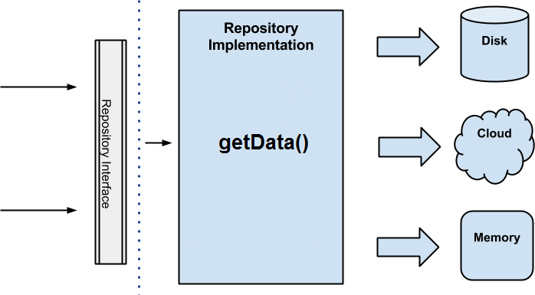
ФАКУЛЬТЕТ ПРИКЛАДНОЙ МАТЕМАТИКИ И ИНФОРМАТИКИ
КАФЕДРА ИНФОРМАЦИОННЫХ СИСТЕМ УПРАВЛЕНИЯ
Архитектура приложения
Преимущества архитектуры:
Независимость от внешних сервисов,
с которыми взаимодействует приложение;
Независимость от фреймворков;
Независимость от Баз Данных;
Независимость от UI;
Простота написания тестов.

Slide 11
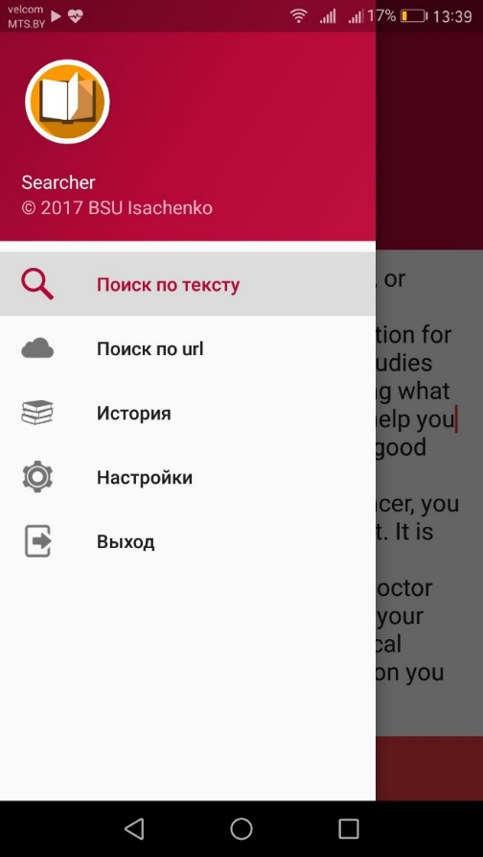
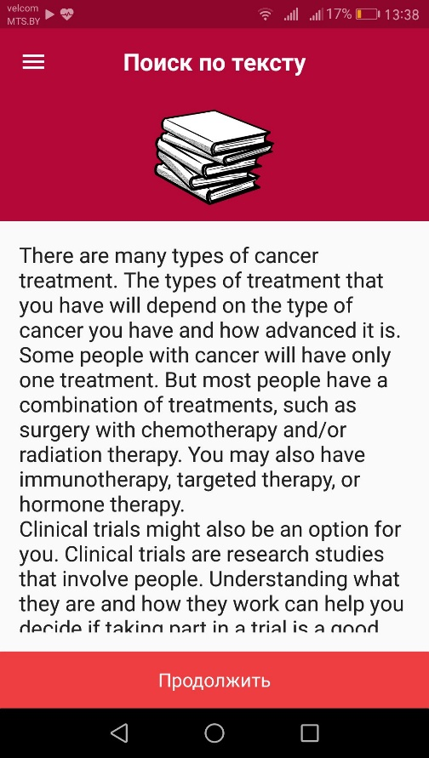
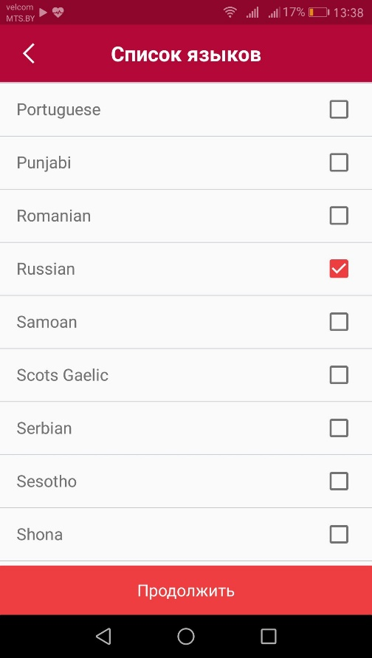
ФАКУЛЬТЕТ ПРИКЛАДНОЙ МАТЕМАТИКИ И ИНФОРМАТИКИ
КАФЕДРА ИНФОРМАЦИОННЫХ СИСТЕМ УПРАВЛЕНИЯ
Демонстрация работы приложения

Slide 12
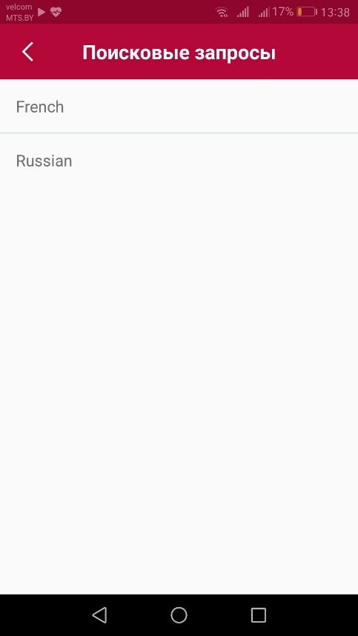
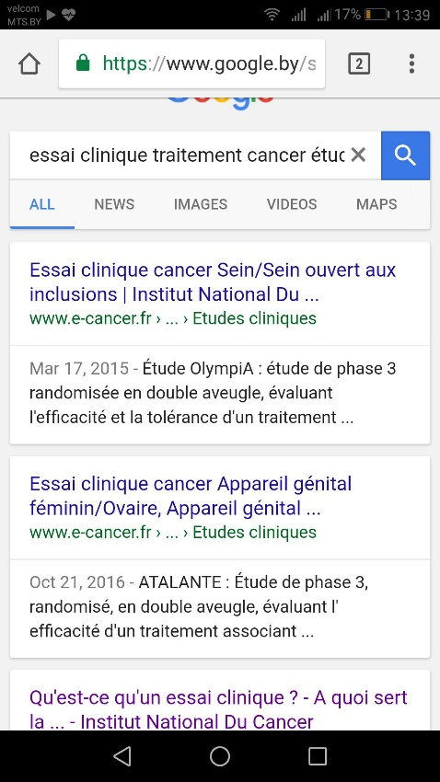
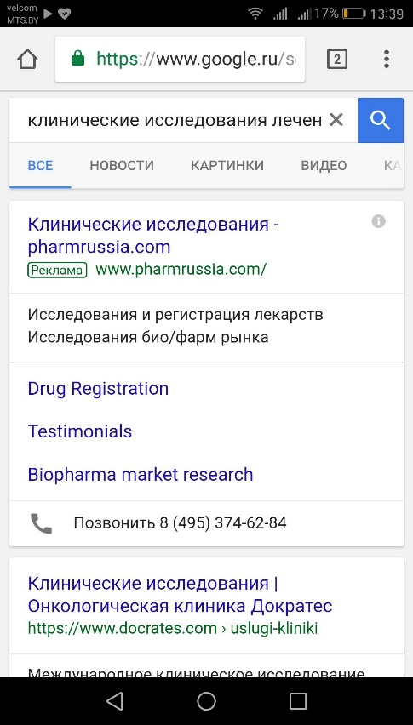
ФАКУЛЬТЕТ ПРИКЛАДНОЙ МАТЕМАТИКИ И ИНФОРМАТИКИ
КАФЕДРА ИНФОРМАЦИОННЫХ СИСТЕМ УПРАВЛЕНИЯ
Демонстрация работы приложения

Slide 13
ФАКУЛЬТЕТ ПРИКЛАДНОЙ МАТЕМАТИКИ И ИНФОРМАТИКИ
КАФЕДРА ИНФОРМАЦИОННЫХ СИСТЕМ УПРАВЛЕНИЯ
Результаты
Выполнен анализ сервисов, предоставляющих возможность извлечения ключевой информации из текста;
Исследованы алгоритмы, применяющиеся для разрешения лексической многозначности при переводе слов;
Построена структурно-функциональная схема системы поиска релевантных документов;
Разработано мобильное приложение под ОС Android, обеспечивающего поиск в сети интернет по заданному текстовому документу/веб-странице релевантных ему документов, в том числе представленных на языке отличном от языка входных данных.

Slide 14
ФАКУЛЬТЕТ ПРИКЛАДНОЙ МАТЕМАТИКИ И ИНФОРМАТИКИ
КАФЕДРА ИНФОРМАЦИОННЫХ СИСТЕМ УПРАВЛЕНИЯ
Спасибо за внимание!

